Slide 1
Znanstveni funkcijski kalkulator
L. Josipović Deranja, M. Papić

Slide 2
Uvod
funkcijsko programiranje omogućuje efikasnije upravljanje složenim operacijama,
prednosti FP: imutabilnost podataka, čiste funkcije, visoka modularnost, izrašajnost
razvoj znanstvenog kalkulatora u Haskell-u demonstrira kako funkcijsko programiranje može poboljšati proces razvoja softvera

Slide 3
Cilj projekta
izrada znanstvenog kalkulatora koristeći haskell,
demonstracija prednosti funkcijskog programiranja,
konkretni ciljevi:
upravljanje složenim operacijama,
prednosti i izazovi funkcijskog pristupa,
usporedba s imperativnim pristupom

Slide 4

Haskell – programski jezik
čisto funkcionalni programski jezik,
transparentan jezik,
jednom definira varijabla = nema promjene na drugu vrijednost,
lijen jezik,
haskell programi - kraći od imperativnih ekvivalenata,
nije potrebno eksplicitno označavati tipove podataka.

Slide 5
Izrada programskog koda

Slide 6
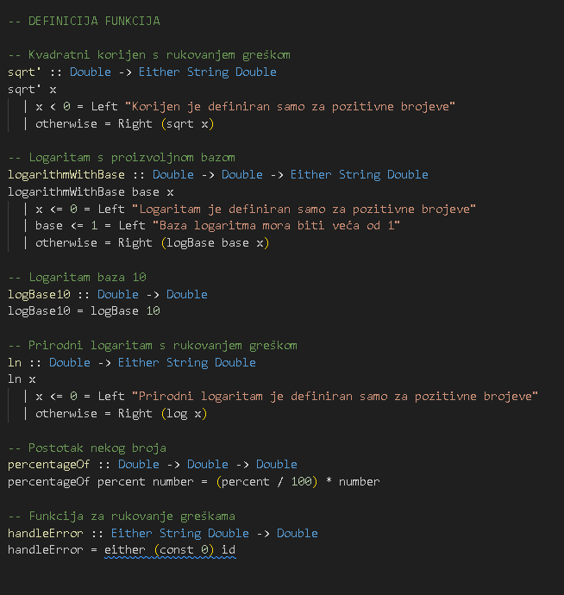

Slide 7
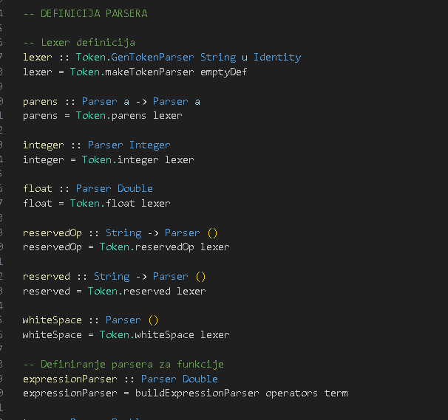

Slide 8
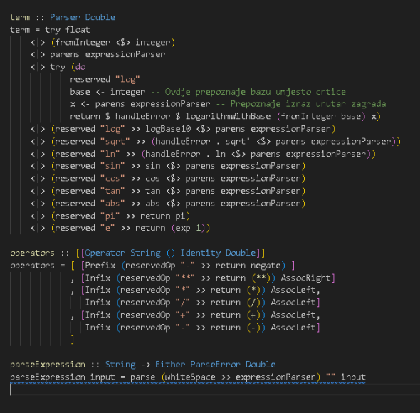

Slide 9
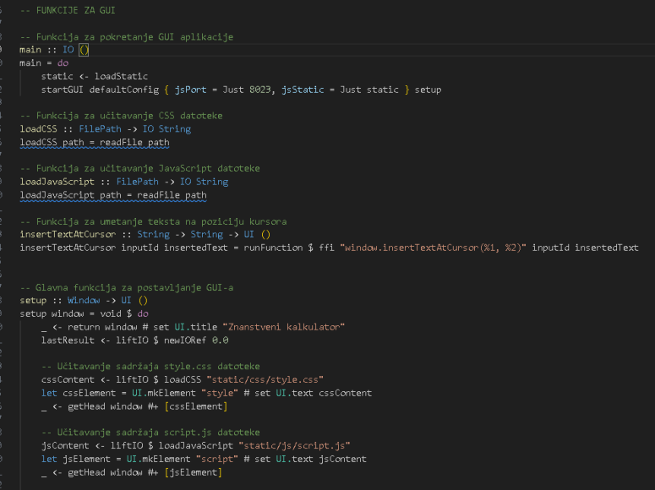

Slide 10
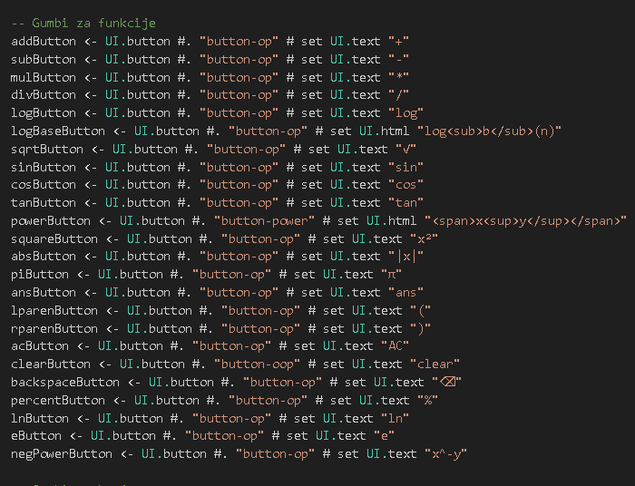

Slide 11
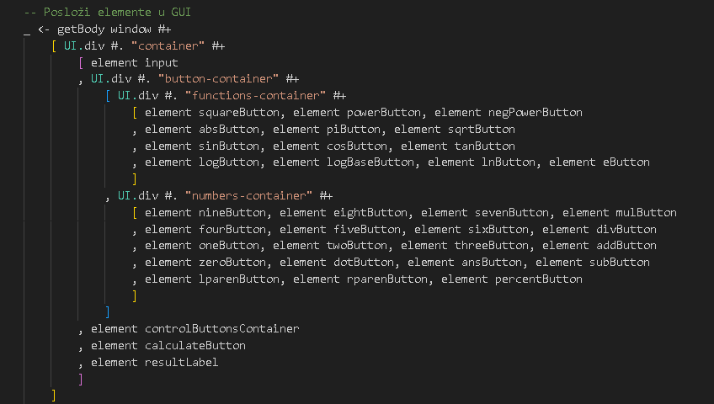

Slide 12
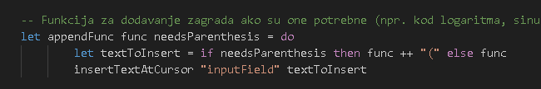

Slide 13
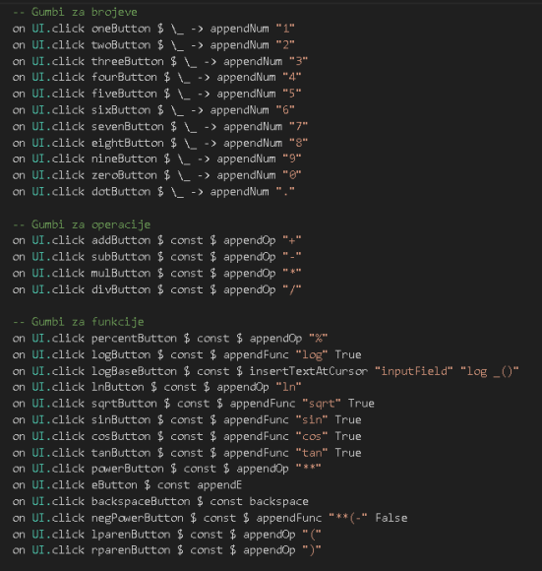

Slide 14
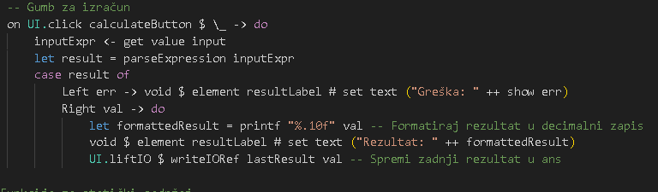

Slide 15
Zaključak
ključne prednosti: modularnost, lakše testiranje, predvidljivost kod upravljanja složenim operacijama
izazovi funkcijskog pristupa: krivulja učenja i performanse u stvarnim projektima.
prednosti funkcijskog programiranja: lakše razumijevanje i održavanje koda za dugoročnu održivost softverskih projekata.
izbor paradigme: važnost odabira funkcijskog ili imperativnog pristupa prema specifičnim zahtjevima projekta.

Slide 16
popularnost funkcijskog programiranja: očekivani rast zbog prepoznatih prednosti.
rješavanje matematičkih problema: efikasno korištenje funkcijskog pristupa u znanstvenom kalkulatoru.
šira upotreba funkcijskih jezika: poticanje programera na primjenu funkcijskih jezika u stvarnim projektima.

